Slide 1
Studienkredit
Kopf frei fürs Studium

Slide 2
KfW-Studienkredit
Für wen ist das gedacht?
keine Unterstützung durch BAföG
keine Unterstützung durch Eltern/Großeltern
Einkommensgrenze beim Nebenjob (450,00€ Basis)
Auslandssemester / Abweichung Regelstudienzeit

Slide 3
KfW-Studienkredit
Für wen ist das gedacht?
keine Unterstützung durch BAföG
keine Unterstützung durch Eltern/Großeltern
Einkommensgrenze beim Nebenjob (450,00€ Basis)
Auslandssemester / Abweichung Regelstudienzeit

Slide 4
KfW-Studienkredit
Für wen ist das gedacht?
keine Unterstützung durch BAföG
keine Unterstützung durch Eltern/Großeltern
Einkommensgrenze beim Nebenjob (450,00€ Basis)
Auslandssemester / Abweichung Regelstudienzeit

Slide 5
KfW-Studienkredit
Für wen ist das gedacht?
keine Unterstützung durch BAföG
keine Unterstützung durch Eltern/Großeltern
Einkommensgrenze beim Nebenjob (450,00€ Basis)
Auslandssemester / Abweichung Regelstudienzeit

Slide 6
KfW-Studienkredit
Für wen ist das gedacht?
keine Unterstützung durch BAföG
keine Unterstützung durch Eltern/Großeltern
Einkommensgrenze beim Nebenjob (450,00€ Basis)
Auslandssemester / Abweichung Regelstudienzeit

Slide 7
KfW-Studienkredit
Produktmerkmale
Finanzierung von Lebenshaltungskosten/
Studiengebühren während des Studiums
unabhängig vom Einkommen und Vermögen
Auszahlung bis 650,00 € in monatlichen Beträgen
Ruhephase von 18 - 23 Monaten

Slide 8
KfW-Studienkredit
Produktmerkmale
Finanzierung von Lebenshaltungskosten/
Studiengebühren während des Studiums
unabhängig vom Einkommen und Vermögen
Auszahlung bis 650,00 € in monatlichen Beträgen
Ruhephase von 18 - 23 Monaten

Slide 9
KfW-Studienkredit
Produktmerkmale
Finanzierung von Lebenshaltungskosten/
Studiengebühren während des Studiums
unabhängig vom Einkommen und Vermögen
Auszahlung bis 650,00 € in monatlichen Beträgen
Ruhephase von 18 - 23 Monaten

Slide 10
KfW-Studienkredit
Produktmerkmale
Finanzierung von Lebenshaltungskosten/
Studiengebühren während des Studiums
unabhängig vom Einkommen und Vermögen
Auszahlung bis 650,00 € in monatlichen Beträgen
Ruhephase von 18 - 23 Monaten

Slide 11
KfW-Studienkredit
Produktmerkmale
Finanzierung von Lebenshaltungskosten/
Studiengebühren während des Studiums
unabhängig vom Einkommen und Vermögen
Auszahlung bis 650,00 € in monatlichen Beträgen
Ruhephase von 18 - 23 Monaten

Slide 12
KfW-Studienkredit
Produktmerkmale
Rückzahlungsphase von max. 25Jahren
Sondertilgungen ab 100 EUR möglich
variabler Zinssatz
keine Zinszahlung bis zur Fälligkeit notwendig
Rückzahlungsrate frei wählbar

Slide 13
KfW-Studienkredit
Produktmerkmale
Rückzahlungsphase von max. 25 Jahren
Sondertilgungen ab 100 EUR möglich
variabler Zinssatz
keine Zinszahlung bis zur Fälligkeit notwendig
Rückzahlungsrate frei wählbar

Slide 14
KfW-Studienkredit
Produktmerkmale
Rückzahlungsphase von max. 25 Jahren
Sondertilgungen ab 100 EUR möglich
variabler Zinssatz
keine Zinszahlung bis zur Fälligkeit notwendig
Rückzahlungsrate frei wählbar

Slide 15
KfW-Studienkredit
Produktmerkmale
Rückzahlungsphase von max. 25 Jahren
Sondertilgungen ab 100 EUR möglich
variabler Zinssatz
keine Zinszahlung bis zur Fälligkeit notwendig
Rückzahlungsrate frei wählbar

Slide 16
KfW-Studienkredit
Produktmerkmale
Rückzahlungsphase von max. 25 Jahren
Sondertilgungen ab 100 € möglich
variabler Zinssatz
keine Zinszahlung bis zur Fälligkeit notwendig
Rückzahlungsrate frei wählbar

Slide 17
KfW-Studienkredit
Produktmerkmale
Rückzahlungsphase von max. 25 Jahren
Sondertilgungen ab 100 € möglich
variabler Zinssatz
keine Zinszahlung bis zur Fälligkeit notwendig
Rückzahlungsrate frei wählbar

Slide 18
KfW-Studienkredit
Voraussetzungen
bei Antrag nicht älter als 44 Jahre
Vollzeitstudium/Teilzeitstudium
Studium in Leipzig
Girokontoverbindung in Deutschland
ab dem 7. Semester Leistungsnachweis

Slide 19
KfW-Studienkredit
Voraussetzungen
bei Antrag nicht älter als 44 Jahre
Vollzeitstudium/Teilzeitstudium
Studium in Leipzig
Girokontoverbindung in Deutschland
ab dem 7. Semester Leistungsnachweis

Slide 20
KfW-Studienkredit
Voraussetzungen
bei Antrag nicht älter als 44 Jahre
Vollzeitstudium/Teilzeitstudium
Studium in Leipzig
Girokontoverbindung in Deutschland
ab dem 7. Semester Leistungsnachweis

Slide 21
KfW-Studienkredit
Voraussetzungen
bei Antrag nicht älter als 44 Jahre
Vollzeitstudium/Teilzeitstudium
Studium in Leipzig
Girokontoverbindung in Deutschland
ab dem 7. Semester Leistungsnachweis

Slide 22
KfW-Studienkredit
Voraussetzungen
bei Antrag nicht älter als 44 Jahre
Vollzeitstudium/Teilzeitstudium
Studium in Leipzig
Girokontoverbindung in Deutschland
ab dem 7. Semester Leistungsnachweis

Slide 23
KfW-Studienkredit
Voraussetzungen
bei Antrag nicht älter als 44 Jahre
Vollzeitstudium/Teilzeitstudium
Studium in Leipzig
Girokontoverbindung in Deutschland
ab dem 7. Semester Leistungsnachweis

Slide 24
KfW-Studienkredit
Unser Studi-Goodie
GiroFlex – das kostenlose Konto
jährlich 1% Zinsen
kostenloser Umzugsservice
25€ Startguthaben

Slide 25
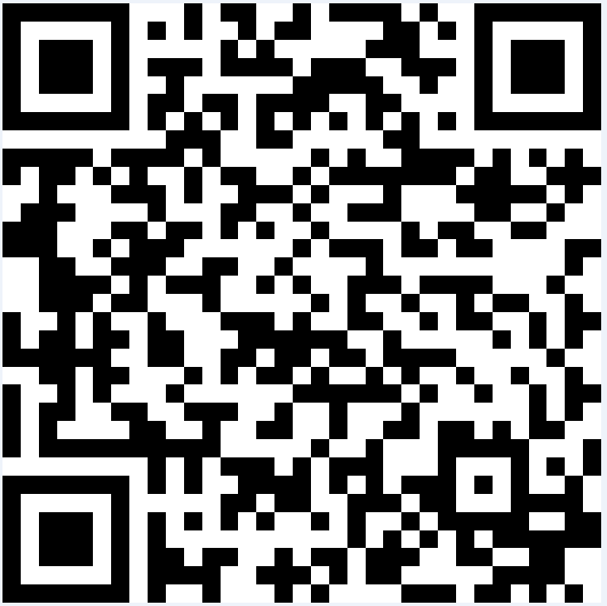
KfW-Studienkredit
Ihr Ansprechpartner
Gerhard Hennicke
Filiale Connewitz
Karl-Liebknecht-Str. 153-155
04277 Leipzig
ghi@sparkasse-leipzig.de

